Slide 1
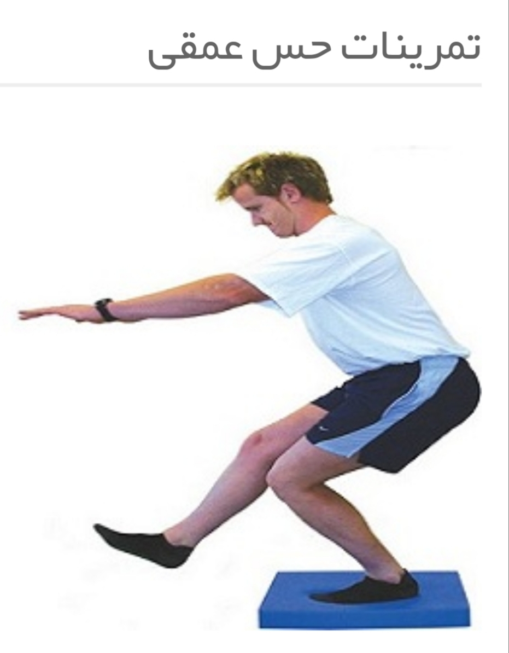
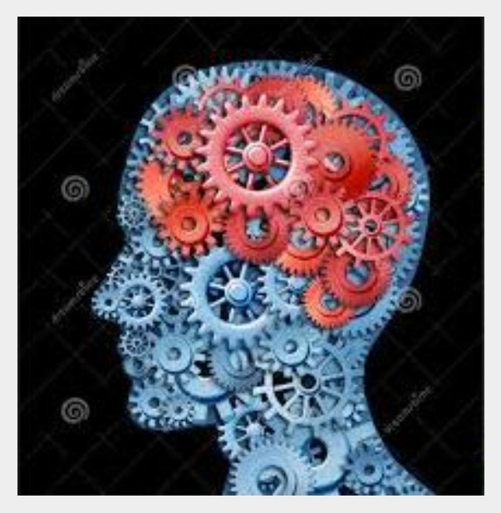
فصل هفتم: کنترل حرکت اکتساب و اجرای مهارتهای ورزشی
گردآورنده: نوبر وفائی منش
استاد مربوطه: آقای دکتر عابدان زاده
فروردین ماه 1399

Slide 2
در این فصل انتقادات وارده بر ادعای طرفداران نظریه پردازش اطلاعات ( که معتقد بر وجود کنترل حرکتی هستند) مورد بررسی قرار می گیرد. هردو نظریه ی پردازش اطلاعات وروان شناسی بوم شناختی نقش PNS و CNS را در کنترل حرکتی پذیرفته اند اما در مورد اهمیت نسبی آنها واینکه این دو سیستم چه کارهایی انجام می دهند هنوز در شک و تردید قرار دارند.
CNSسیستم عصبی مرکزی

Slide 3
منظور از کنترل حرکتی چیست؟ اینکه ما چگونه قادر خواهیم بود به طور مکرر مهارتهای ساده و پیچیده را با هم انجام دهیم. برخی مهارتهای به ظاهر ساده نیاز به هماهنگی کل اعضای بدن، تعادل بدن، ادراک بینایی و هماهنگی قدرت و حرکت بازوها دارد. برای یک اسکیت باز حرفه ای، چرخش سه دور کار زیاد سختی نیست، اما برای من که آن را بلد نیستم، کاری بسیار دشوار و غیرممکن به نظر می رسد.

Slide 4
نظریه ی پردازش اطلاعات و کنترل حرکتی تعامل PNS و CNS شواهد تکنیکی در این مورد عبارتند از: الکترومیوگرافیEMG )) الکتروانسفالوگرافیEEG)) تصویر برداری به وسیله ی رزونانس مغناطیسی(MRI ) با این تکنیکها می شود فعالیت را در هنگام فعالیت بدنی بررسی کرد. اگرچه اطلاعات حاصله بسیار ناقص هستند اما این تکنیکها ثابت کرده اند که حرکات ارادی به وسیله ی قشرپیش حرکتی شروع می شوند. سپس اطلاعات به قشرحرکتی اولیه ، عقده های قاعده ای و مخچه می رسند.

Slide 5
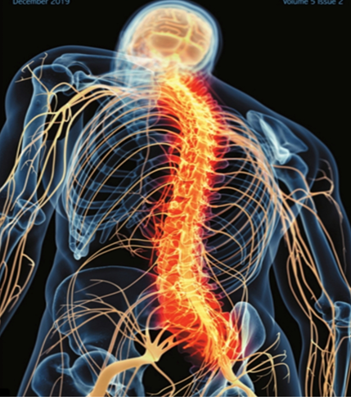
شرینگتون در حدود 100سال پیش ابهامات مربوط به کار قشرحرکتی اولیه ،عقده های قاعده ای و مخچه را مطرح نمود.
قشرپیش حرکتی، اطلاعات را به عقده های قاعده ای، مخچه و در نهایت قشرحرکتی اولیه می فرستد. این بخش ها نیز اطلاعات را ابتدا به ساقه ی مغز و سپس به نخاع شوکی منتقل می کند.
به نظر می رسد که عقده های قاعده ای مسؤل تنظیم حرکاتی هستند که زمان بسیار کوتاهی طول می کشند. پس این بخش بازخوردی ازPNS دریافت نمی کند و به همین خاطر قادر به اصلاح حرکات در حال اجرا نمی باشد.
مخچه مسئول اصلی کنترل حرکات طولانی مدت می باشد. و اطلاعات را به طور مستقیم ازPNSدریافت می کند.
احتمالا مخچه نقش کمی هم در تنظیم حرکات کوتاه مدت دارد، زیرا اطلاعاتی را نیز ازCNS
(درست مثل عقده های قاعده ای) دریافت می کند.

Slide 6
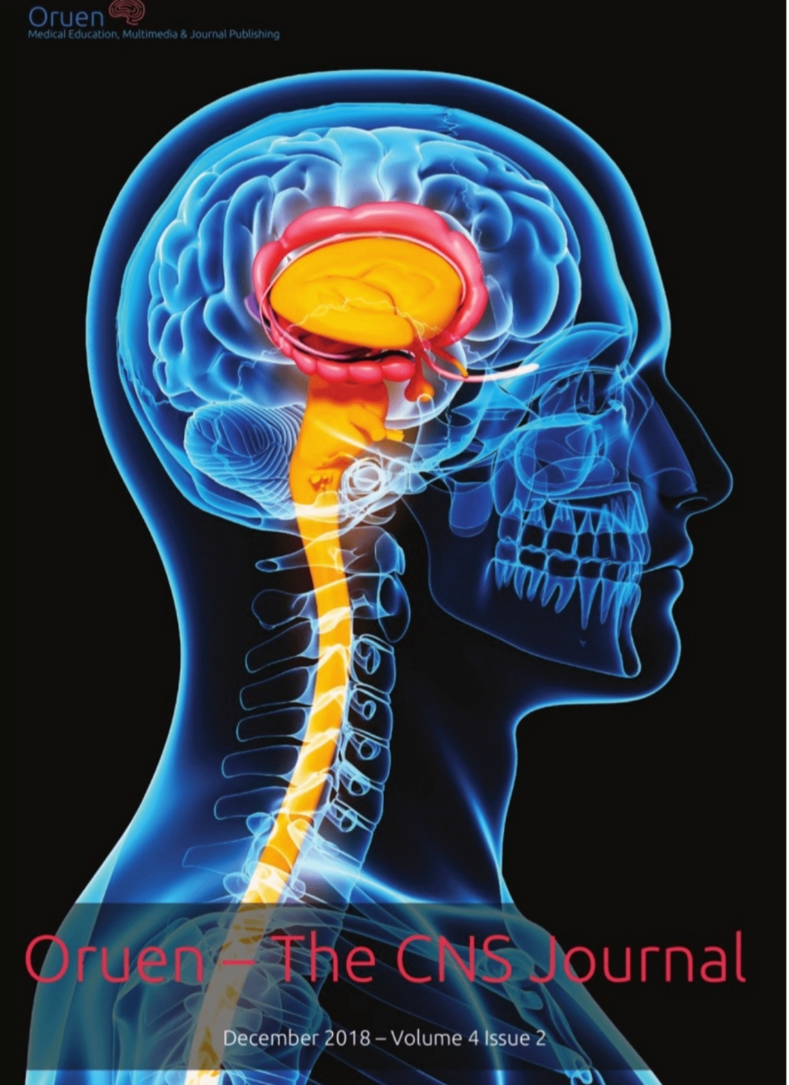
حرکات کوتاه مدت -----» عقده های قاعده ای مسئول تنظیم حرکات است و بازخوردی از PNS دریافت نمی کند. حرکات بلند مدت -----» مخچه مسئول تنظیم حرکات است و اطلاعات را مستقیم ازPNSدریافت می کند.
حلقه بلند
حلقه کوتاه
تعامل بین CNS و PNS در هنگام کنترل حرکت
قشر پیش حرکتی
قشر حرکتی
عقده های قاعده ای
مخچه
ساقه مغز
نخاع شوکی
عضلات

Slide 7
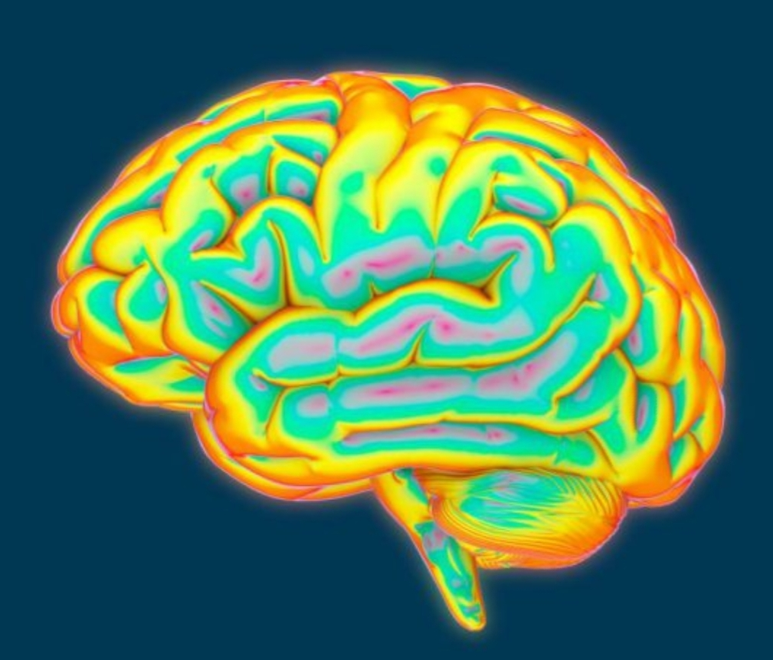
به نظر می رسد:
اطلاعات وارده به مخچه و عقده های قاعده ای که از قشر پیش حرکتی می آیند
مسئول حرکات ارادی هستند.
تعامل بین قشر حرکتی واین بخش های مغز شاید به این دلیل باشد که CNS می خواهد مطمئن گردد که پیام های عصبی رسیده به ساقه ی مغز،همان پیام هایی هستند که قصد انجام آنها را دارد(حرکات ارادی).این پیام ها تحت عنوان پیش خوراند feed forward شناخته می شوند.
مخچه نیز بازخوردهای حاصله ازPNS را دریافت کرده تا بتواند حرکت در حال اجرا را تنظیم نموده و تغییرات مورد نیاز در حرکت را اجرا نمایند تا درنهایت یک حرکت ارادی به وقوع بپیوندد.

Slide 8
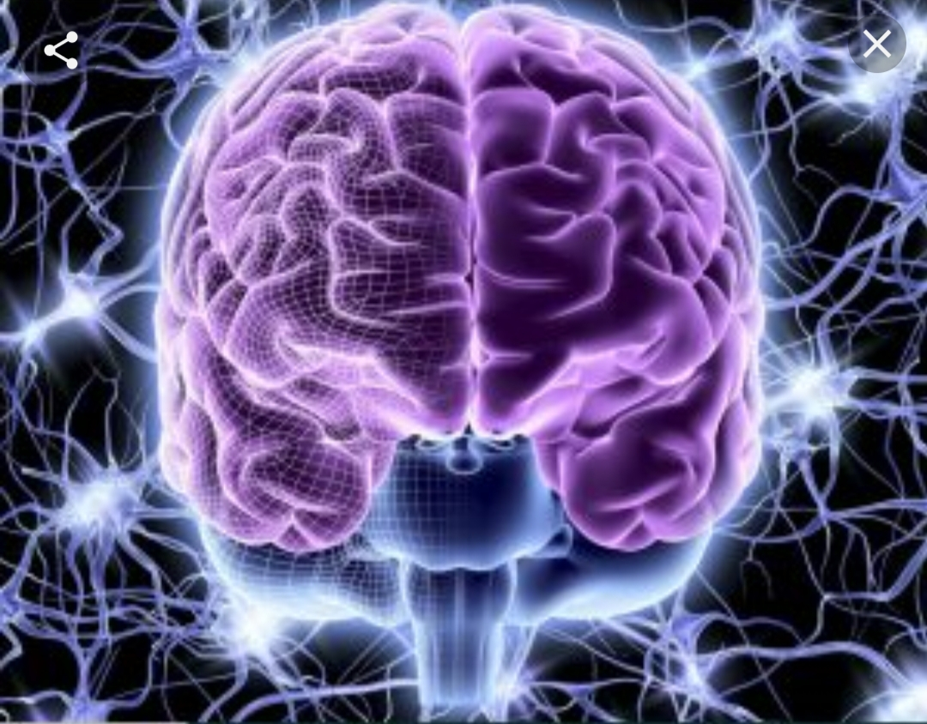
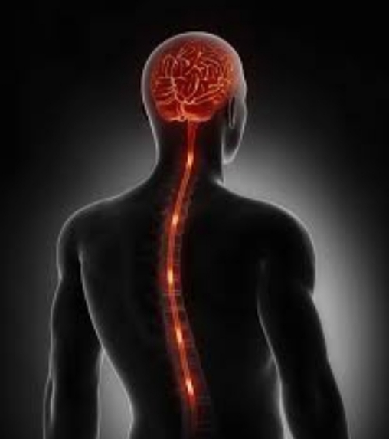
حس عمقی:
اطلاعات رسیده از مراکز بالایی مغز توسط اعصاب وابرانeffereat nerves یا نرون های حرکتیmotoneurons داخل نخاع شوکی به عضلات فرستاده می شوند.واز طریق اعصاب آوران afferent nerves یا نرون های حسیsensory neurons که آنها نیز داخل نخاع قرار دارند به CNSبرمی گردند.این اطلاعات حسی حس عمقیproprioception نام دارند. حس عمقی نوعی ادراک است اماخیلی فراتر از ادراک کار می کند. وهر دو نظریه معتقدند که این اندام ها نه تنها حرکات را شناسایی می کنند بلکه به کنترل حرکات نیز کمک می کنند.

Slide 9
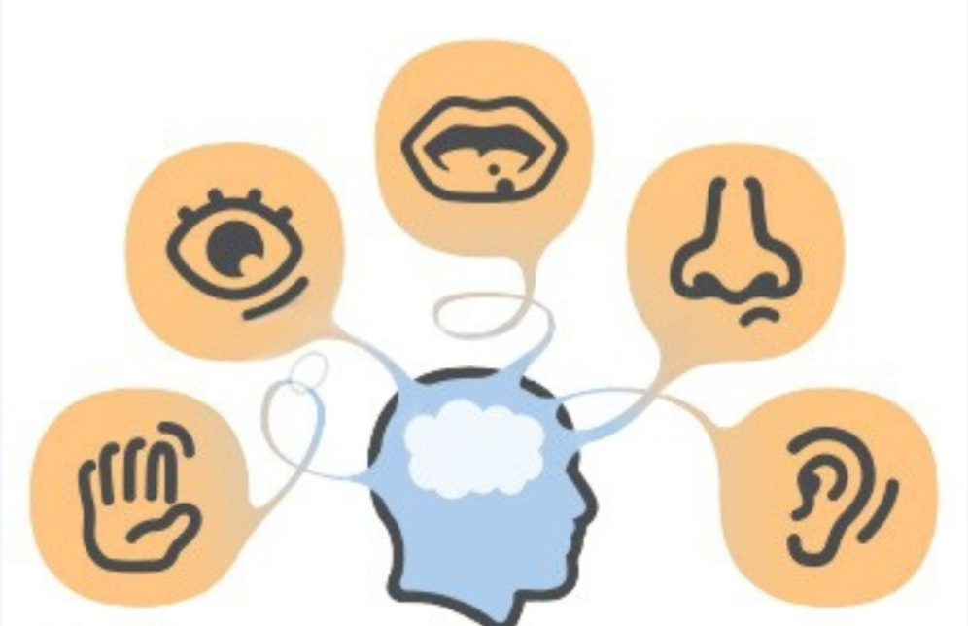
شرینگتون (1906)اظهار می کند که حس عمقی موقعیت بدن را در فضا درک می کند.
واژه ی کینستزیkinaesthesis : برای توصیف ادراک شخصی از حرکت کل بدن یا اعضای جداگانه بدنش مورد استفاده قرار گرفته است.
تعارف حس عمقی و کینستزی بسیار شبیه به هم است و تعریف کلی این دو به این شرح است:
**توانایی شخص در دانستن اینکه بدنش در کجای فضا قرار گرفته و اطلاع از قرارگیری اعضای مختلف بدن**
در تعریف حس عمقی هم به آگاه شدن شخص از وقایع داخل بدنش یعنی آگاهی از وضعیت قرارگیری اندام ها وهم آگاه شدن ار وقایع خارج بدن توجه شده است.

Slide 10
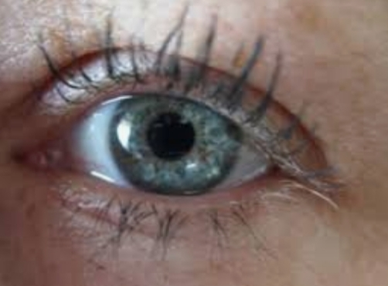
حس عمقی بیناییvisual proprioception : ((استفاده از بینایی برای کمک به ایجاد حرکت))
دونوع بینایی وجود دارد مرکزی و پیرامونی. هردو نقش مهمی در حس عمقی دارند اما بینایی پیرامونی نقش مهمتری را دارد. نقش بینایی پیرامونی افقی در کمک به ایجاد تعادل از مدت ها پیش شناخته شده است. در هنگام ایجاد تعادل، بینایی های پیرامونی عمودی وافقی باتوجه به وضعیت ما نسبت به کف زمین، سقف آسمان، دیوارها، درختان و ساختمان های مجاور، اطلاعات مناسبی را درمورد وضعیت قرارگیری بدنمان به ما می دهند.تمام این اطلاعات در درک وضعیت تعادل به ما کمک کرده و مفید هستند.
بینایی نقشی فراتر از تعادل ایفا می کند. بینایی به ما درمکان یابی اعضای بدنمان کمک می کند.
چشم ها نه تنها اطلاعات خارج از بدن را فراهم می کنند بلکه در خصوص وضعیت سر اطلاعات بسیارخوبی را به ما می دهند.این توانایی از طریق سیستم بینایی _ حرکتی oculomotor system و به طور ویژه از طریق تعامل با اندام دهلیزی vestibular apparatus به وجود می آید.و به عنوان رفلکس شنوایی-بینایی-حرکتی vestibule-oculomotor reflex شناخته می شود. هدف اصلی این رفلکس، ثابت نمودن تصویر بر روی شبکیه چشم در هنگام حرکت می باشد.
درهنگام حرکت ما تمایل داریم که تصویر را بر روی لکه زیر ثابت نگه داریم. این توانایی به وسیله دنبال کردن آرامsmooth) pursuit) درهنگام حرکات آهسته وجهشی (ساکاد) درهنگام حرکت سریع ایجاد می شود. از این طریق ما نه تنهامی توانیم از اطلاعات بینایی، بلکه از اطلاعات شنوایی نیز آگاه شویم. بنابراین می توانیم از وضعیت قرارگیری بدنمان درفضا آگاه گردیم.
کنترل ساکارها به وسیله ی ناحیه چشمی پیش پیشانی prefrontal eye fieldصورت می گیردکه این ناحیه جزءCNS به حساب نمی آید، بلکه در کنار عصب بینایی قرار گرفته است.
عصب بینایی بواسطه ی افزایش سرعتش در پاسخ به محرک بینایی است که در کنارCNS قرار گرفته است. سرعت اعصاب آوران چشم 2/5 برابر بیشتر از اعصاب آوران موجود در نخاع شوکی می باشد.

Slide 11
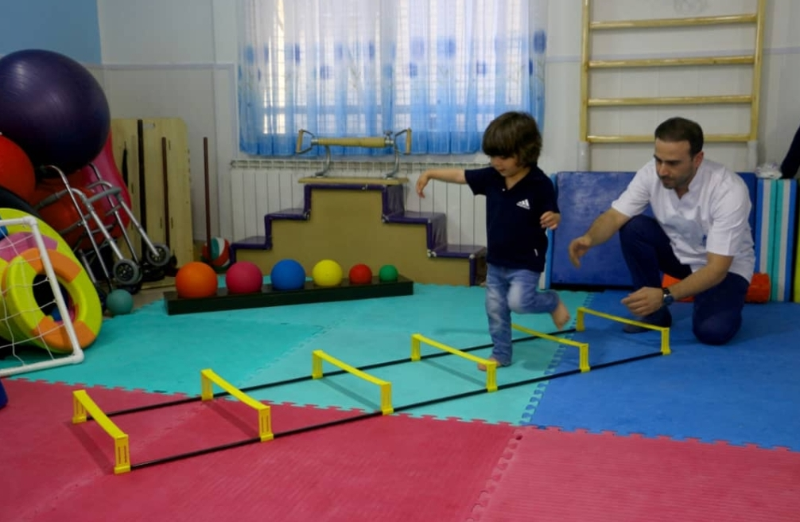
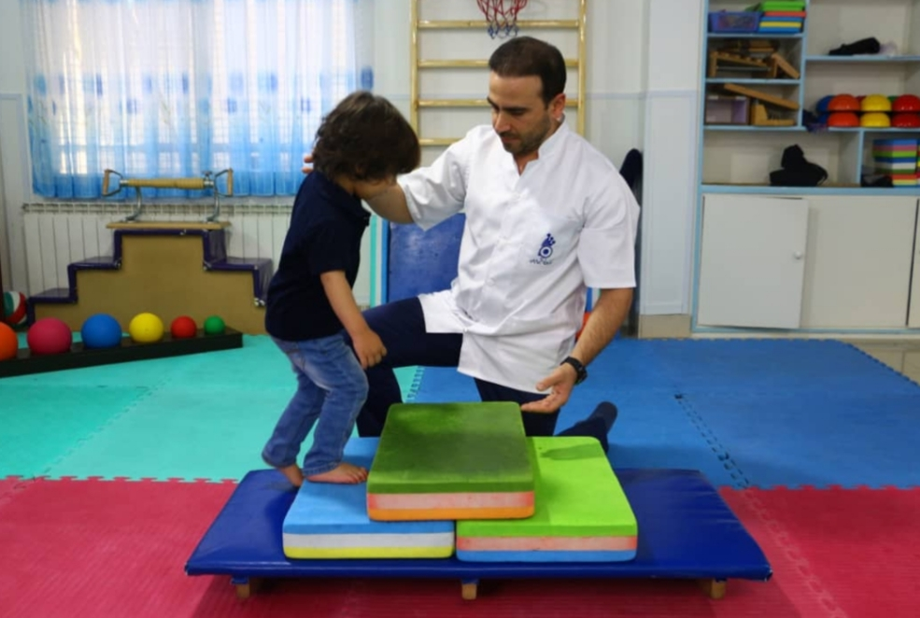
اندام دهلیزی: تعادل جهت حرکت
اندام دهلیزی درگوش داخلی جای دارد و به طور کلی مسئول حفظ تعادل می باشد.
ساختارهای اصلی تشکیل دهنده اندام دهیلیزی ساکول ها ، اوتریکول ها و مجاری نیم دایره ای می باشند.
ساکول ها و اتریکول ها اطلاعات مربوط به وضعیت قرارگیری سر را باتوجه به خط مرکز ثقل فراهم می کنند.
مجاری نیم دایره ای اطلاعات مربوط به جهت حرکت وتغییرات شتاب حرکت را فراهم می کنند.مجاری نیم دایره ای اهیمت فوق العاده ای در تعادل پویا که در ورزش های زیادی مثل اسکیت روی یخ مورد استفاده می باشد دارا است.

Slide 12
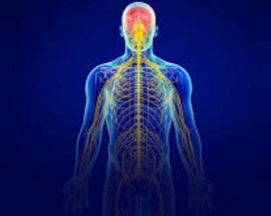
نخاع شوکی و کنترل حرکت
نخاع شوکی درون ستون مهر ه ها قرار گرفته است وضع اصلی انتقال تحریکات عصبی مغز به اندام ها و از اندام ها به مغز می باشد.نخاع صرفا شامل نرون های حرکتی و نرون های حسی نمی باشد، بلکه نرون های رابط نیز که در مسئول ایجاد اتصال بین نرون های حسی و حرکتی می باشند، در نخاع قرار دارند.
نرون های حرکتی مسئول تحریکات عضلات حرکتیα نام دارد.
CNSاطلاعات خود را از طریق نرون حرکتیα به عضلات می فرستد و از این طریق به آنها می گوید که چکار کنند.
CNS همچنین دوک های عضلانیmuscle spindles (اعصاب حسی داخل عضلانی) را شکل می دهد تا از طریق آن از تنش ایجاد شده از طریق انقباض عضلات آگاه شود.
این اطلاعات از طریق نرون های حرکتی گاما γ به عضله ارسال می شوند.
اگر دوک های عضلانی تنش نامناسب وغلطی را احساس نمودند آن را به نخاع شوکی
مخابره می کنند این اطلاعات در نخاع ارزیابی شده و نرون حرکتی α دستور جدیدی
را به عضله ارسال می کند تا اینکه حرکت مناسب انجام گیرد.
این فرایند هم فعالی γ_ α نام دارد.

Slide 13
زمانی که مچ پاهایتان پیچ می خورد چه اتفاقی می افتد؟؟؟؟؟؟ ابتدا اطلاعات از طریق نرونα به عضله ارسال می شود تا حرکت ایجاد گردد. براثر برخی دلایل مثل ناهمسان بودن سطح زمین حرکت به طور نامناسب انجام شده و مچ پاهایتان شروع به خم شدن می کند. اگر این اطلاعات مجبور بودند تا CNS بالا بروند، احتمالا مچ پای شما می شکست اما بعلت وجود هم فعالی γ -α ،این مشکل در سطح نخاعی حل شده و در زمان بسیار کوتاهی تعدیل حرکت مچ پا صورت می گیرد.

Slide 14
اندام های وتری گلژی بین عضلات و تاندون ها قراردارند. و اطلاعات را در مورد مقدار کشش مخابره می کنند.آنها همچنین عملکرد محافظتی برای اطمینان از این دارند که مقدار نیروی ایجاد شده در عضله باعث پارگی تاندون ها نمی گردد.
گروه دیگر اعصاب حسی اطلاعات با ارزشی را در مورد گیرنده های مفصلی فراهم می کنند.
این اندام در کپسول مفصلی اندام های متعدد یافت می شوند.دونوع اصلی از گیرنده ها وجود دارد:
ارگان های انتهایی رافینی ruffiniend organs
کپسول های پاسینی Pacinian corouscles
بیشتر نویسندگان براین عقیده اند که این اندام ها اطلاعات مفیدی را در مورد وضعیت مفاصل و حرکت آنها فراهم می کنند.
نظریه پردازان پردلزش اطلاعات بر این عقیده اند که حرکات به وسیله تعامل بینCNS PNSکنترل می شوند.
نخاع صرفا مکانی نیست که اعصاب وابران ازآن خارج شده و اعصاب آوران به آن داخل شوند. بلکه در تنظیم و تعدیل حرکات نیز نقش دارد.
طرفداران نظریه شناختی بر این عقیده اند که این نقش نخاع یکی از وظایف متعدد آن می باشد.
PNS می تواند ما را از اینکه دستورات مرکزی به طور موثر اجرا شده اند یا نه مطمئن سازد.

Slide 15
سازمان دهی وابران:
طرفداران نظریه پرداتزش اطلاعات نظریه ای را در مورد سازماندهی وابران یا روشی که از طریق آن CNS حرکات را کنترل می کند ارائه دادند.که تحت عنوان کنترل حلقه بازopen-loop control معروف است.آنها معتقدند که همه ی حرکات توسط CNS کنترل می شوند.
عمل مورد نظر از طریق فرایند تصمیم گیری انتخاب شده وپس از آن سازماندهی وابران مسئول کنترل عضلات ومفاصل می باشد.
بامشاهده اجرای مهارت توسط افراد می توان به این نتیجه رسید که حرکاتی که زمان طولانی تری دارند به کرات در حین اجرا تغییرمی کنند.وبه نظر می رسد که حرکات توسط CNS سازماندهی می شوند.دستورالعمل از طریق نورون های حرکتی به اندام ارسال شده سپس اطلاعات حسی توسط نورون های حسی بهCNS برگشته تا تغییراتی در حرکت جدید نسبت به حرکت قبلی ایجاد شود.این فرایند کنترل حلقه بسته نام دارد.
حرکات طولانی تر از یک زمان عکس العمل ساده اگر خوب آموخته شده و به طور خودکار در آینده می توانند تحت کنترل حلقه باز درآیند.هنگامی که عملی با این الگو اجرا گردد می توان گفت که توسط برنامه حرکتی کنترل می شود.
برخی حرکات تحت کنترل هر دو سیستم حلقه ی باز و بسته قرار دارند.

Slide 16
برنامه های حرکتی:
کتل (1968) برنامه ی حرکتی را اینگونه تعریف نمود: دسته ای از فرمان های عضلانی که این اجازه را می دهندتا حرکت بدون هیچگونه بازخورد محیطی اجرا گردد.
طبق نظریه ی کیل، فرد حرکت را می بیند ،سپس یک الگو یا مدل از این تکلیف یا حرکت را در LTM خود ذخیره می کند.هنگام تمرین این مهارت، فرد حرکت ایجاد شده ی خود را با الگوی ذخیره شده در حافظه اش مقایسه می کند. بنابراین این مرحله می تواند هم حلقه ی باز باشد و هم حلقه ی بسته.برای اینکه عمل انجام شده با الگوی ایجاد شده شبیه گردد، در طول تمرین، اصلاحاتی را در آن ایجاد می کند و در اینجاست که برنامه ی حرکتی ایجاد می شود.
کیل معتقد است که این فرایند صرفا در قشر حرکتی، عقده های قاعده ای و مخچه رخ می دهد.
بعدها این عقیده بوجود آمد که چندین برنامه ی حرکتی با هم ترکیب می شوند تا یک برنامه ی حرکتی اجرایی به وجود آید.
برنامه ی حرکتی____ضربه زدن به توپ بیسبال یا حتی راه رفتن و دویدن
برنامه ی حرکتی اجرایی____پرش سه گام که در آن چهار نوع حرکت متفاوت با هم ترکیب می شوند.

Slide 17
دلیل اصلی حمایت نظریه پردازان پردازش اطلاعات از برنامه ی حرکتی این است که ما قادریم بسیاری از حرکات را بدون تفکر در مورد اینکه چه حرکتی را انجام دهیم، اجرا کنیم و این مهارت ها بسیار نرم و همسان انجام شده و CNS را بسیار کم درگیر می کنند.
نظریه ی برنامه ی حرکتی کلاسیک عنوان می کند: هنگامی که یک برنامه ی حرکتی ایجاد شد، فرد توالی، زمانبندی و دامنه ی حرکت را به حافظه می سپارد. به هر حال تماشای افراد در هنگام اجرای مهارت نشان داده است که برنامه های حرکتی همیشه با یک سرعت یکسان اجرا نمی شوند.
طرفداران نظریه ی پردازش اطلاعات این مشکل را با گفتن اینکه :
«زمان کلی حرکت متفاوت است اما زمانبندی نسبی حرکت در اندام های متفاوت در همه ی حرکات(چه کند و چه تند) با هم یکسان است» ، حل نمودند.

Slide 18
مک نیلیچ در اوایل سال 1970 به این نکته اشاره نمود: هنگامی که ما دامنه ی وسیعی از برنامه ها ی حرکتی داشته باشیم (برای هر حرکت یک برنامه ی حرکتی)، CNS ما ظرفیت ذخیره ی همه ی این برنامه ها را ندارد و ما کل این حرکات را ذخیره نمی کنیم بلکه نکات کلیدی حرکات (اهداف) را ذخیره می کنیم.
مشکل اصلی نظریه پردازان پردازش اطلاعات این بود که: جای شدن این همه برنامه ی حرکتی در حافظه برای آنها کمی سخت بود. و مسئله ی دیگر در مورد ویژه بودن برنامه ی حرکتی بود که هر یک از برنامه های حرکتی مخصوص یک حرکت هستند.
ریچارد اشمیت(1975) نظریه ی طرحواره را در مورد اینکه ما چگونه می توانیم این همه برنامه ی حرکتی را ایجاد کنیم مطرح نمود. او به این نتیجه رسید آنچه ما می آموزیم یک برنامه ی حرکتی خاص نیست، بلکه قانون های تعمیم یافته generalized rules یا طرحواره می باشد. این موضوع به ما کمک می کند تا یک مهارت را در شرایط و موقعیت های متنوعی انجام دهیم.

Slide 19
طبق نظریه قدیمی برنامه ی حرکتی، ما قادر نیستیم مهارتهای بدیعی را ایجاد کنیم، بلکه ما تنها می توانیم مهارتهای یاد گرفته شده را تکرار نمائیم. بر اساس نظریه برنامه حرکتی تعمیم یافته برای گروهی از اعمال که دارای وجوه جوهری مشترکی هستند، یک برنامه ی تعمیم یافته در حافظه وجود دارد که هنگام اجرا فراخوانی شده و با توجه به شرایط محیطی، پارامترهای ویژه ی حرکت به برنامه ی فراخوانده شده، افزوده شده و شکل نهایی حرکت تعیین می گردد.
نظریه برنامه حرکتی تعمیم یافته می گوید یک بازیکن برای هر دسته از شرایط خاص، یک برنامه ی حرکتی را به کار می برد.

Slide 20
پیروز و سربلند باشید

